Slide 1
Introduktion till skolans styrning, ansvar och mandat

Slide 2
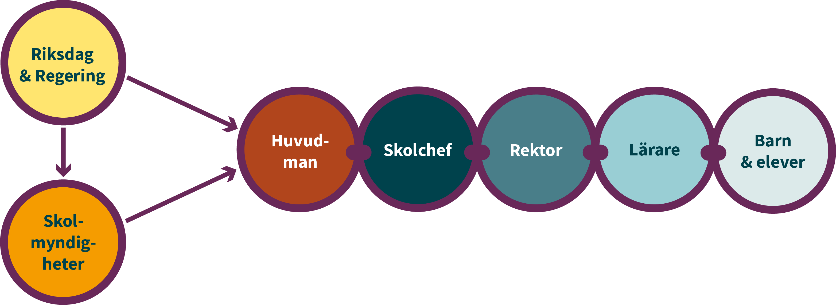
Styrkedjan Hela vägen till barnen och eleverna

Slide 3
Bedriva utbildning
En huvudman för skolverksamhet får bedriva utbildning.
enskild huvudman
kommunal huvudman
regionen som huvudman
staten som huvudman

Slide 4
Skolans styrning kort historisk bakgrund

Slide 5
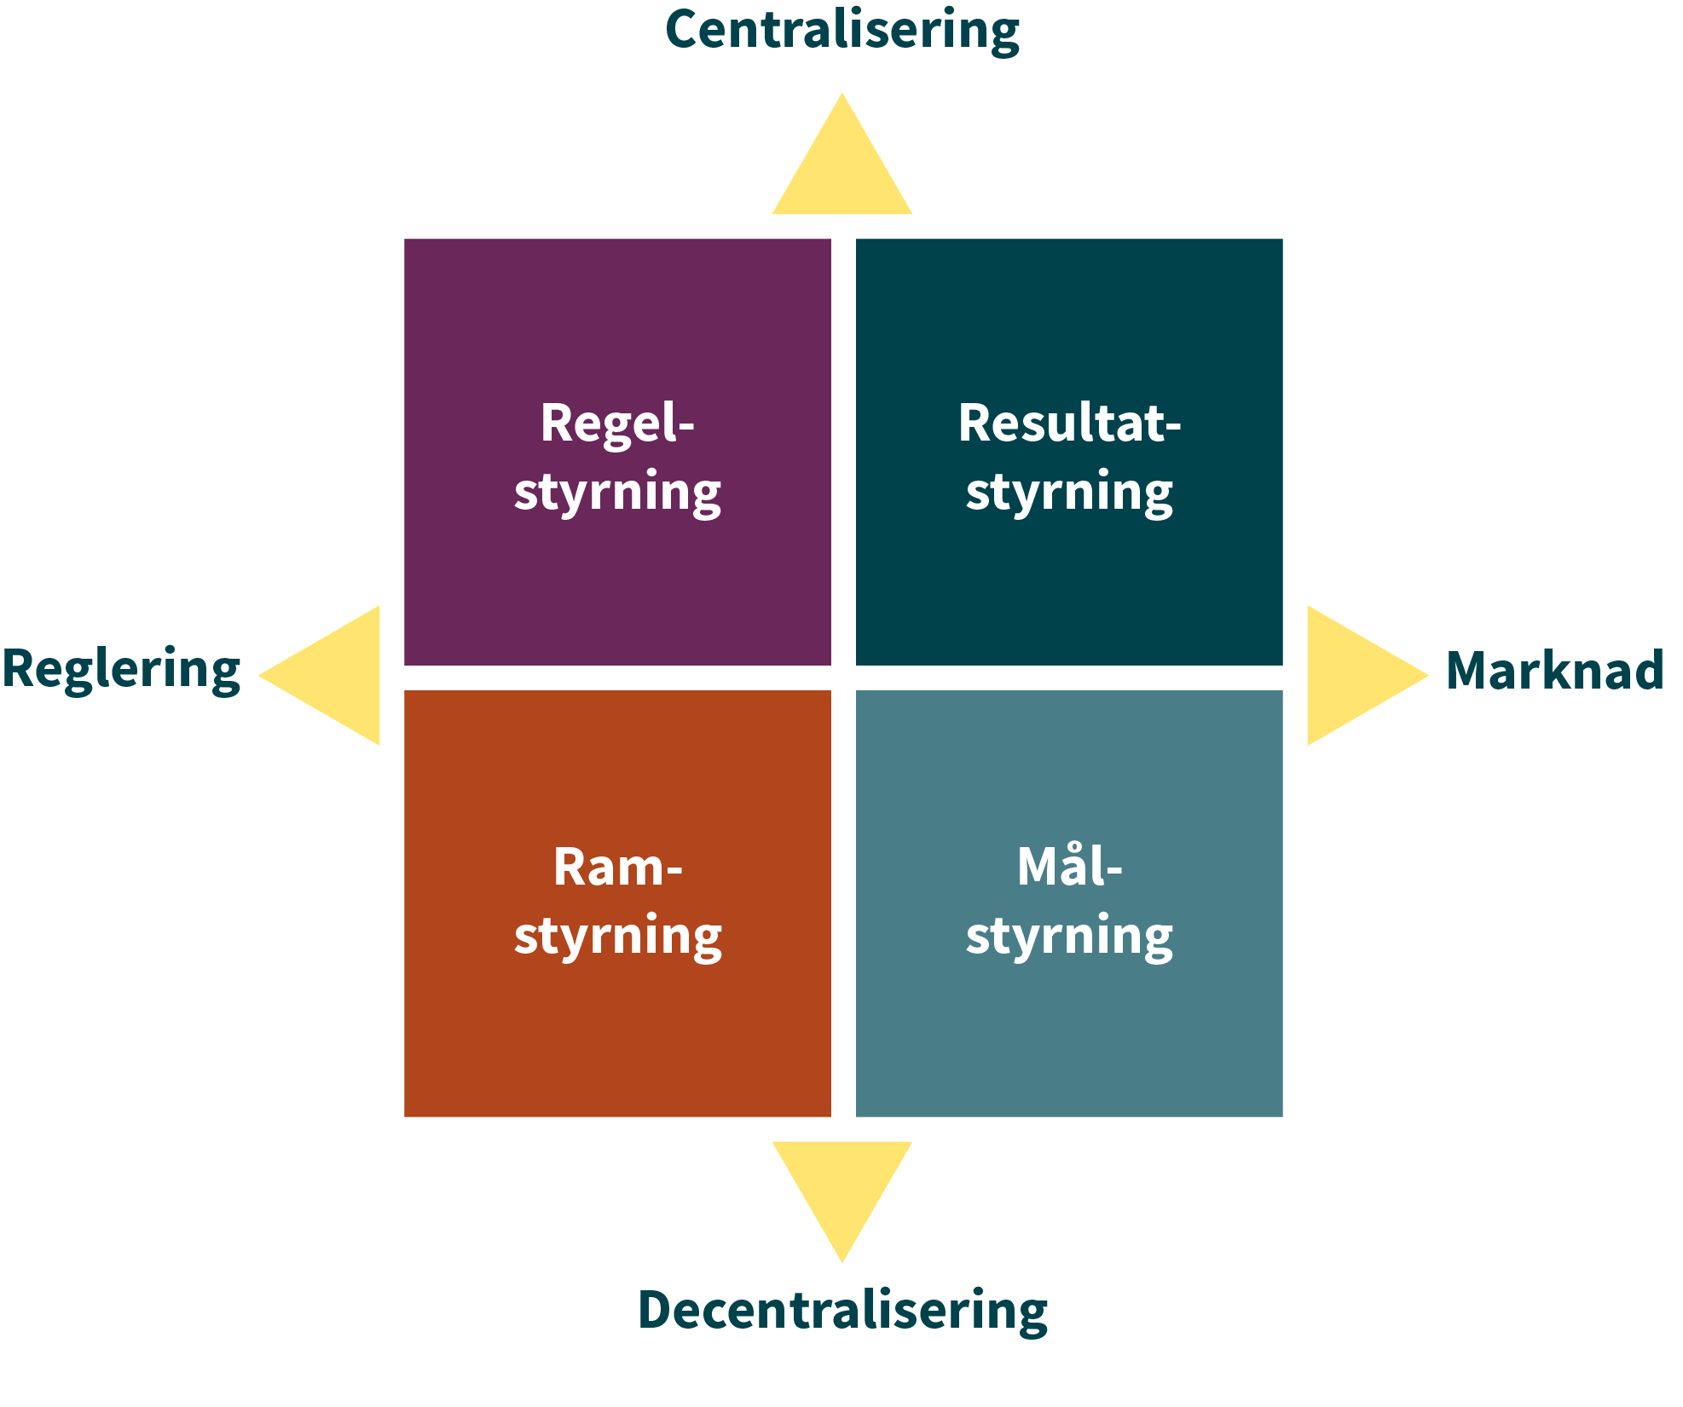
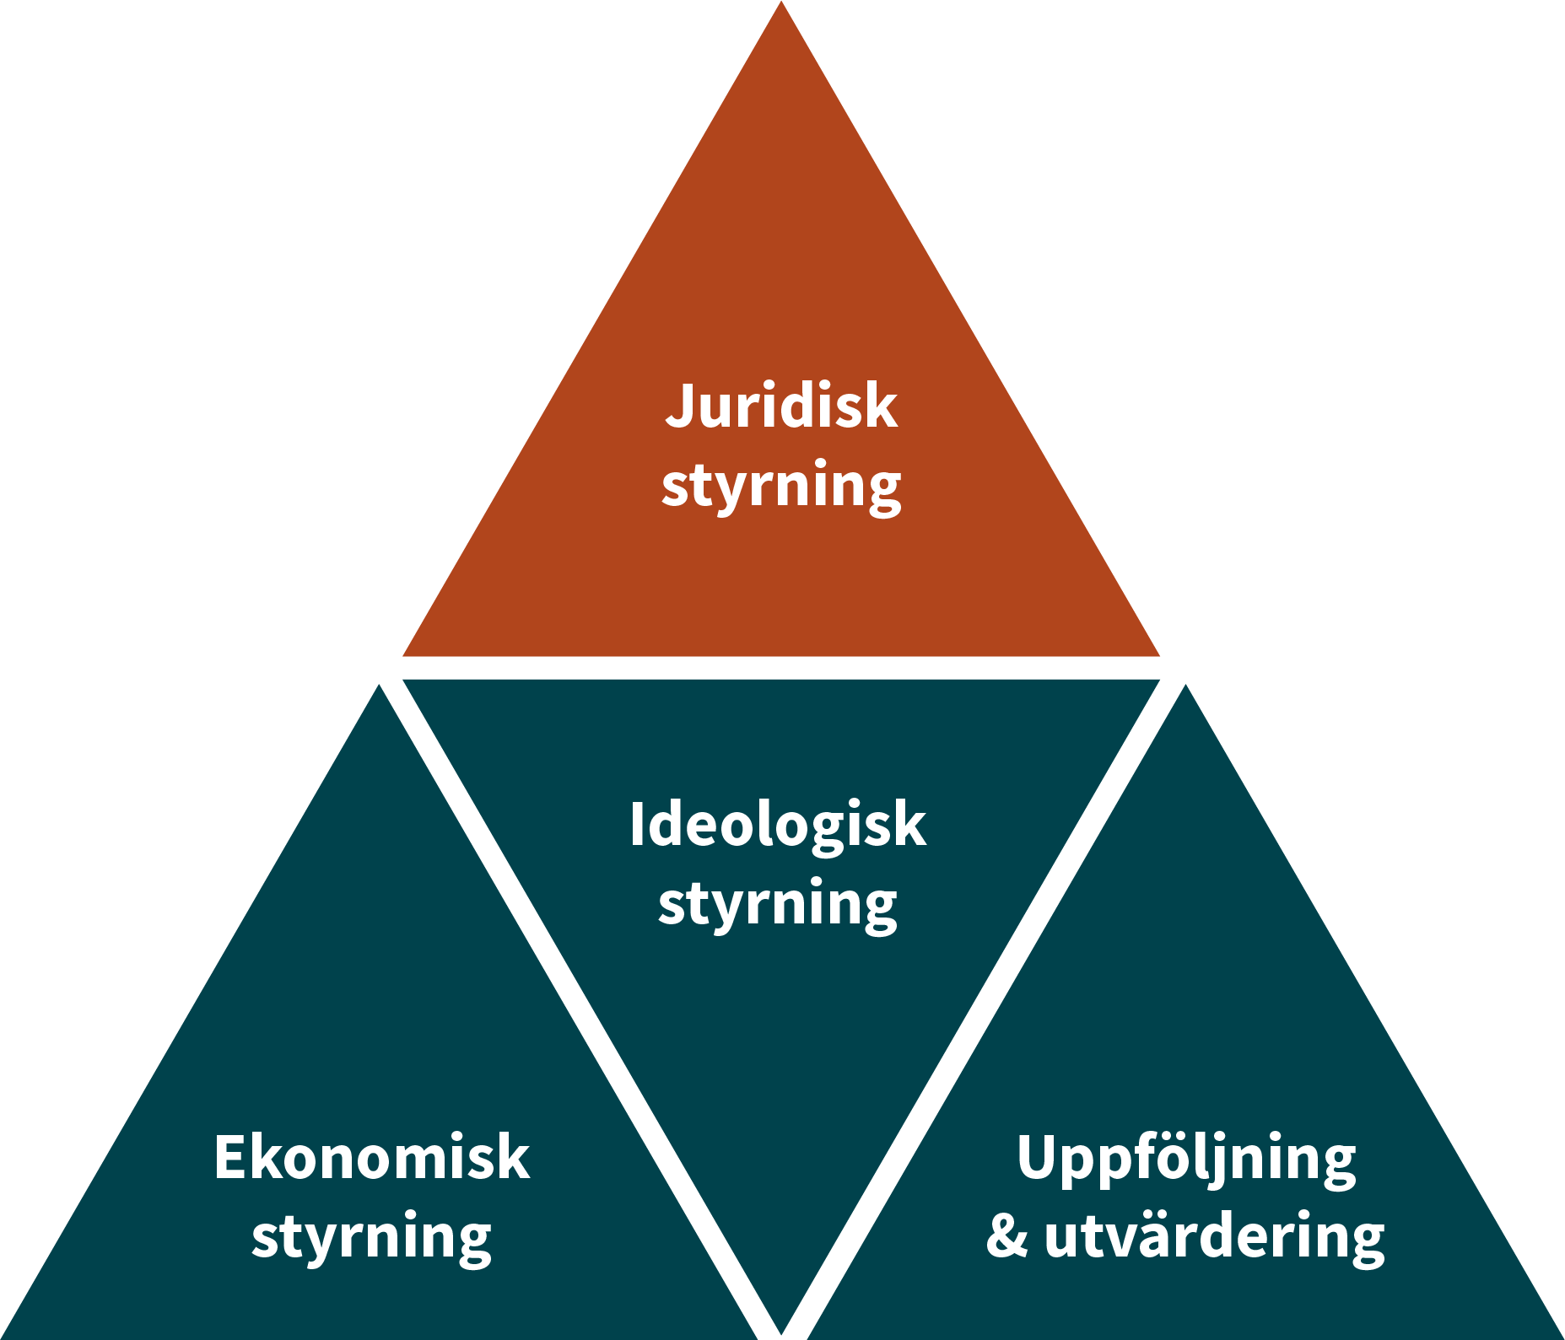
Skolans styrning fortsättning
Källa: Ulf P Lundgren vid Uppsala universitet och framlidne Bo Lindensjö
Källa: Gunnar Berg vid Mittuniversitetet

Slide 6
Skolväsendets regleringar i ett normhierarkist system

Slide 7
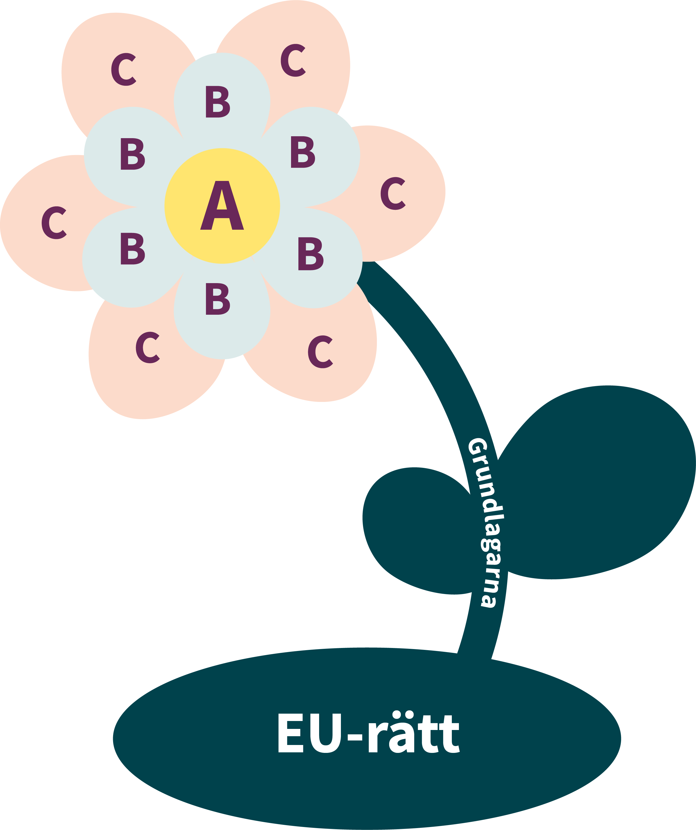
Huvudman måste förhålla sig till
A
skollagen
förordningar inklusive läroplanerna
B
kommunallag/lagar som styr olika bolagsformer
förvaltningslag
arkivlag
offentlighets- och sekretesslag
dataskyddsförordningen, (GDPR)
diskrimineringslagen
arbetsmiljölagen
föräldrabalken
hälso- och sjukvårdslagen
C
skadeståndslagen
socialtjänstlagen
brottsbalken med flera

Slide 8
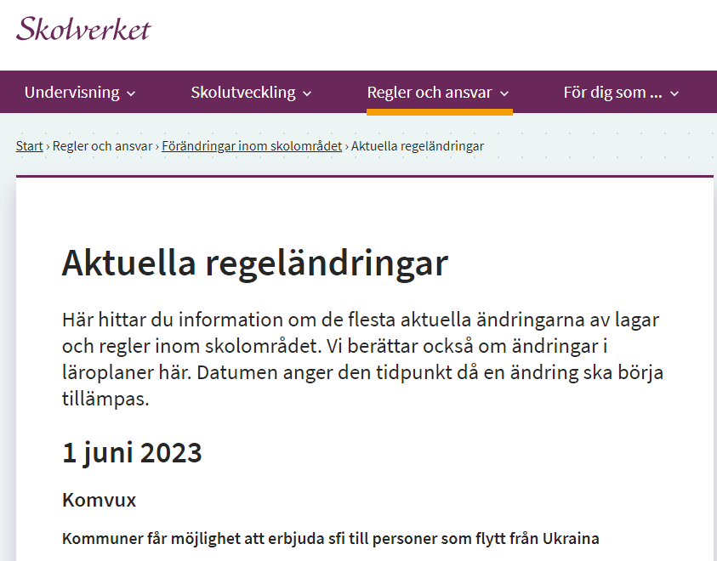
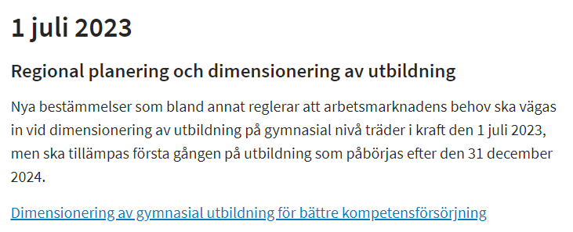
Ta del av regeländringar
Skollagen och andra författningar som styr skolan ändras regelbundet.
Ta del av aktuella regeländringar kontinuerligt för att hålla er uppdaterade!
På Skolverkets webb finns aktuella regeländringar samlade.

Slide 9
Den dubbla styrningen
Riksdag och regering
Uppdrag formulerade i skollag och skolförordningarna.
Uppdrag formulerade i läroplanerna.
Behörighetskrav för anställning.
Huvudman
Ansvarar för att verksamheten i den egna organisationen följer lagar och förordningar.
Anställer rektor för skolan respektive förskolan.
Delegerar beslutanderätt.

Slide 10
Resonera om den dubbla styrningen
Vilka utmaningar kan den dubbla styrningen innebära för olika nivåer i styrkedjan?
Vad behöver ni tänka på för att underlätta de utmaningar som den dubbla styrningen innebär?

Slide 11
Huvudmannens ansvar
Att utbildningen genomförs enligt gällande styrdokument och att den är likvärdig. Exempelvis se till att undervisningen håller hög kvalitet och att elevers rätt till elevhälsa tillgodoses.
Att systematiskt och kontinuerligt planera och följa upp utbildningen, analysera orsakerna till uppföljningens resultat och utifrån analysen genomföra insatser i syfte att utveckla utbildningen.
Att fördela resurser och organisera verksamheten.
Att utbildningen vilar på vetenskaplig grund och beprövad erfarenhet.

Slide 12
Resonera om huvudmannens ansvar
Hur märks det att ni har en samsyn på huvudmannanivå kring hur ni ska nå god kvalitet i alla verksamheter?
Hur skapar ni en fungerande dialog i styrkedjan?
Hur fördelar ni resurser efter barns och elevers olika förutsättningar och behov?
Hur vet ni att resurserna utnyttjas på ett sätt så att barns och elevers utbildning blir likvärdig och håller hög kvalitet i hela organisationen?

Slide 13
Skolchefens ansvar
Uppdrag att stötta huvudmannen i att följa de lagar och förordningar som reglerar utbildningen.

Slide 14
Resonera om skolchefsrollen
Är ni överens om vilket ansvar och mandat skolchefen har? Vad säger skolchefen själv om sitt mandat?
Har ni en gemensam syn på vilka förväntningar ni har på skolchefen?
Vilken dialog behöver ni ha med skolchef för att få kommunikationen att fungera så att skolchefen kan uppfylla sitt uppdrag?

Slide 15
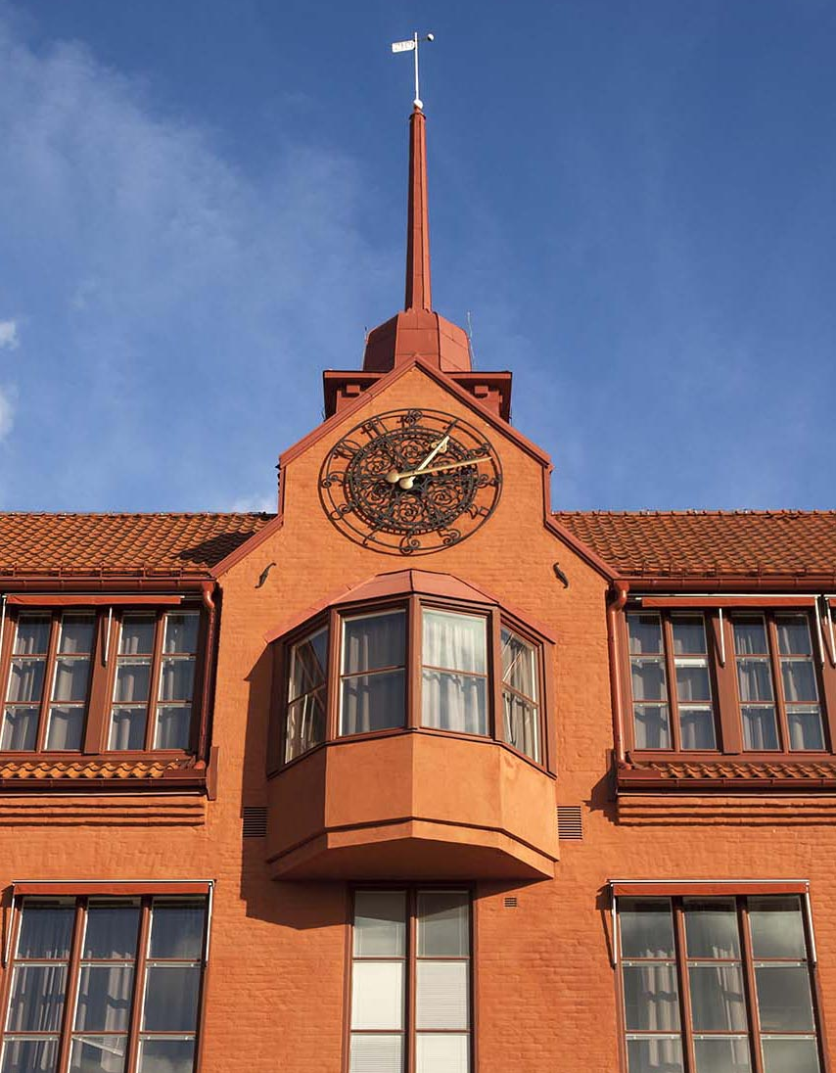
Rektorns ansvar
Leder och samordnar det pedagogiska arbetet vid en förskole- eller skolenhet.
Beslutar om sin enhets inre organisation.
Fördelar resurser inom enheten efter barnens och elevernas olika förutsättningar och behov.
Följer upp, analyserar, utvärderar och utvecklar sin enhet så att de nationella målen och kvalitetskraven uppfylls.

Slide 16
Resonera om rektorsrollen
På vilket sätt kan ni som nämnd/styrelse och skolchef styra och stödja så att rektor har förutsättningar att leda och samordna det pedagogiska arbetet på sin enhet?
Hur ser ni till att ni har en fungerande dialog om gränsdragningar mellan nämndens/styrelsens och skolchefens ansvar kontra rektorns ansvar?

Slide 17
Vem fattar beslut om?
en skolas profil eller inriktning
en temadag om något, exempelvis värdegrund
en fristående skolas etablering i kommunen
en fristående förskolas etablering i kommunen
skolans ordningsregler
undervisningens innehåll och form

Slide 18
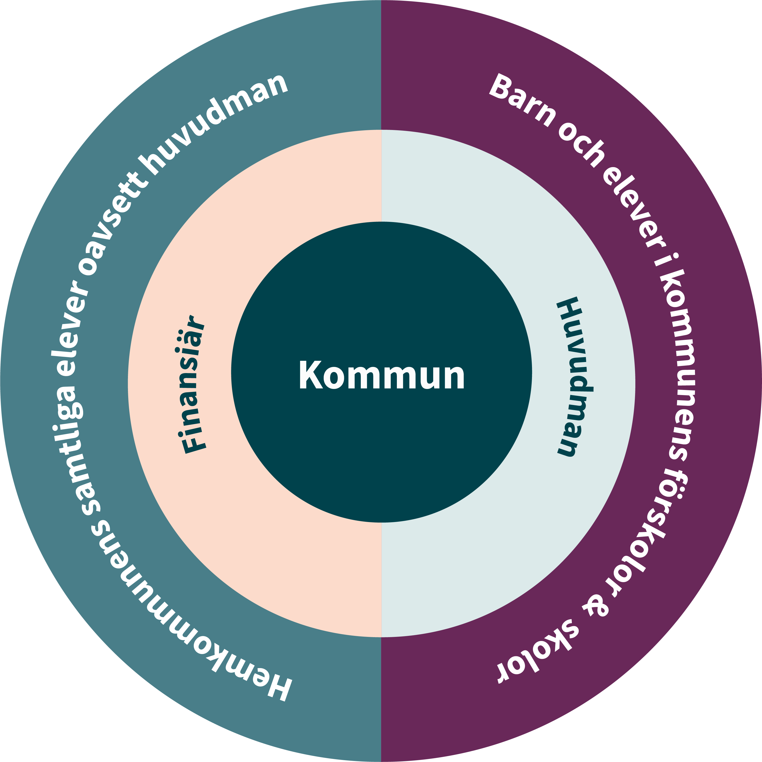
Kommunens dubbla roll
Kommunen har ansvar både som hemkommun och som huvudman.

Slide 19
Exempel på vad hemkommunen ansvarar för
Elever som inte går i kommunens förskoleklass, grundskola eller grundsärskola/anpassad grundskola (från och med 2 juli 2023) på något annat sätt får föreskriven utbildning.
Att hålla sig informerad om sysselsättning för ungdomar i kommunen som inte fyllt 20 år och inte fullgjort sin skolplikt, inte läser på gymnasieutbildning eller har gymnasieexamen/gymnasiesärskolebevis* (aktivitetsansvar).
Att erbjuda studie- och yrkesvägledning inom kommunal vuxenutbildning.
Att upprätta individuell studieplan för elev inom kommunal vuxenutbildning.

Slide 20
Exempel på vad hemkommunen beslutar om
skolplikt
mottagande i grundsärskola/anpassad grundskola (från och med 2 juli 2023)
uppskjuten skolplikt
skolpliktens tidigare/senare upphörande
förelägga vårdnadshavare att vid vite fullgöra sina skyldigheter till skolgång
skolskjuts
mottagande i gymnasiesärskolan/anpassad gymnasieskola (från och med 2 juli 2023)
mottagande till kommunal vuxenutbildning
ekonomiskt stöd till elever i en gymnasieskola med offentlig huvudman som behöver inackordering av på grund av skolgången
bidrag till enskilda huvudmän för elever vid fristående förskole- och skolenheter

Slide 21
Resonera om hemkommunens ansvar
Hur ser det ut hos er? Reflektera över den dubbla rollen som kommuner har.
För er som driver enskild verksamhet: Hur fungerar kontakten med hemkommunen kring de frågor som hemkommunen ansvarar för, exempelvis vid långvarig frånvaro?
Hur samordnar ni som hemkommun samverkan med huvudmän i kommunen?

Slide 22
Spänningsfältet mellan nämnd/styrelse och förvaltning
Källa: Docent Lars Svedberg, Karlstad universitet.

Slide 23
Fortsätt med nästa del: Introduktion till systematiskt kvalitetsarbete Ta också del av det nationella kvalitetssystemet som kan användas som verktyg i ert systematiska kvalitetsarbete.

